Slide 1
Madách Imre Útravaló verseimmel
című művel kapcsolatos gondolatok, versterv

Slide 2
A vers indíttatásának körülményei
Madách élete vége felé írta meg a művet (1860-as évek első harmadában). Miután Arany „átköltötte” Az ember tragédiáját, segítséget kért tőle a mű megalkotásával kapcsolatban.

Slide 3
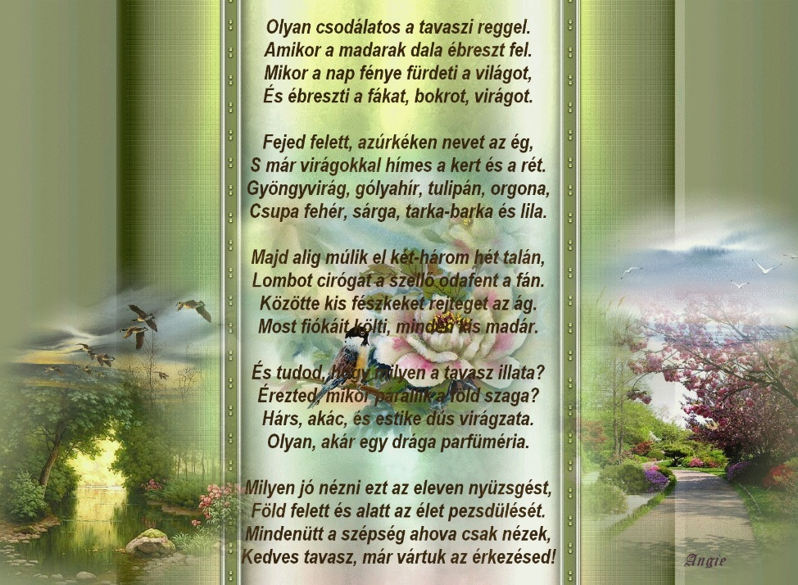
„A válogatás szándékának, meg­va­ló­sulásának jelenében készült el.” Egy életutat mutat be, vagyis annak a végét, mivel a nevéből adódik, hogy egy nagy útra indul. (Útravaló verseimmel)
Óda és dal keverékéből születhetett meg.

Slide 4
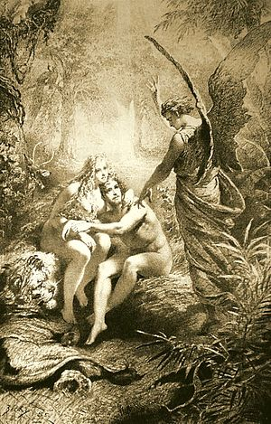
A vers szövege
„…madárka.”
„Sokat értem már életemben.”
„Baráti serleggel…”

Slide 5
Köszönjük a megtekintést!
A képek forrásai:
Háttér:
https://www.google.hu/search?q=mad%C3%A1ch+irodalma&source=lnms&tbm=isch&sa=X&ved=0ahUKEwiwzvO-y9_ZAhVFjCwKHduvDecQ_AUICygC&biw=1366&bih=637#imgrc=9KUw3OdgQVljQM
https://www.google.hu/search?dcr=0&biw=1366&bih=588&tbm=isch&sa=1&ei=3LeiWuzFEYT9kwWL3IG4Bg&q=%C3%BAtraval%C3%B3+verseimmel&oq=%C3%BAtraval%C3%B3+verseimmel&gs_l=psy-ab.3...1753270.1816534.0.1816837.0.0.0.0.0.0.0.0..0.0....0...1c.1j3j4.64.psy-ab..0.0.0....0.fbKjdWurYTg#imgrc=eMHdg58M1_bsuM
https://www.google.hu/search?dcr=0&biw=1366&bih=588&tbm=isch&sa=1&ei=3LeiWuzFEYT9kwWL3IG4Bg&q=%C3%BAtraval%C3%B3+verseimmel&oq=%C3%BAtraval%C3%B3+verseimmel&gs_l=psy-ab.3...1753270.1816534.0.1816837.0.0.0.0.0.0.0.0..0.0....0...1c.1j3j4.64.psy-ab..0.0.0....0.fbKjdWurYTg#imgrc=aj0P9O-O5dZukM

